Slide 1
Aufgabe:
Ordne jeder Gemischart ein passendes Beispiel zu und sortiere sie nach heterogenen oder homogenen Gemischen:
Gemischarten
Heterogene Gemische
Homogene Gemische
Feststoffgemisch (Gemenge)
Legierung
Weißgold
Sand
Gasgemisch
Luft
Suspension
Trüber Apfelsaft
Schnaps
Zigaretten-rauch
Lösung
Salzwasser
Rauch
Gesprudeltes Wasser
Essig-Öl-Salatsoße
Emulsion
Nebel

Slide 2
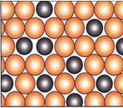
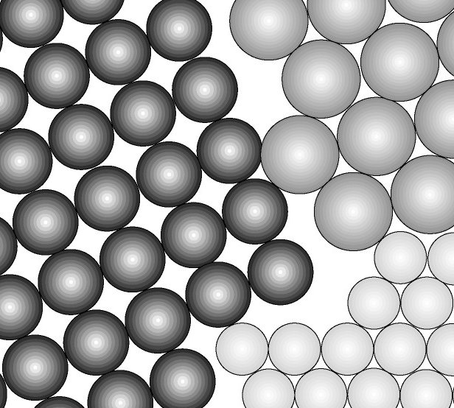
Gemischarten im Teilchenmodell
Legierung - homogen
Suspension - heterogen
Gemenge - heterogen
Gasgemisch - homogen
fest in fest
fest in flüssig
fest in fest
gasförmig in gasförmig
Messing, Bronze
Bsp:
Bsp:
Bsp:
Emulison - heterogen
Lösung - homogen
Rauch - heterogen
Nebel - heterogen
flüssig in flüssig
fest, gasf. od. flüssig in flüssig
fest in gasförmig
flüssig in gasförmig
Bsp:
Bsp:
Bsp:
Bsp:

Slide 3
Trennverfahren | Vorgehensweise und Beispiel | Geeignet für folgende Gemischarten: | Ausnutzung dieser Stoffeigenschaft:
Eindampfen | Durch Erhitzen siedet das Lösungsmittel, das Salz bleibt zurück. | Lösung (fest in Flüssig), Suspension | unterschiedliche Siedetemperatur
Destillieren | Durch Erhitzen siedet ein Bestandteil, dieser kondensiert im Kühler und wird aufgefangen. Der andere Bestandteil bleibt zurück | Lösung (Fest in Flüssig oder flüssig in Flüssig) mit Gewinnung des Lösungsmittels | Unterschiedliche Siedetemperatur
Schwimm-Sink-Verfahren, Sedimentieren und Abgießen | Ungelöste Feststoffe mit einer höheren Dichte als Wasser setzen sich am Boden ab, wodurch die darüber liegende Flüssigkeit vorsichtig abgegossen werden kann. Feststoffe mit einer niedrigeren Dichte als Wasser schwimmen oben und können abgeschöpft werden. Bsp: Trennung von Sand und Styroporkugeln | Suspension, Feststoffgemisch (Zufügen von Wasser) | unterschiedliche Dichte
Filtrieren | Einzelne Bestandteile des Gemisches wandern durch den Filter und bilden das Filtrat. Die zurück bleibenden bilden den Rückstand. Bsp: Abtrennen des Kaffeepulvers vom Kaffee, Staubsaugen | Suspension | unterschiedliche Größe
Extrahieren | Ein Feststoff löst sich in einem Lösemittel, dem Extraktionsmittel besser als ein anderer. Oder ein Feststoff löst sich in einem anderen Lösemittel besser, wenn beide Flüssigkeiten sich nicht miteinander vermischen. | Gemenge, Lösung | unterschiedliche Löslichkeit
Chromatografieren | verschiedene Gemischbestandteile wandern mit einem Lösemittel (Fließmittel) auf einem Trägermaterial (z.B. Papier) und werden von diesem unterschiedlich stark zurückgehalten. | Lösung (fest in Flüssig) | Unterschiedliche Haftung der Stoffe an einem Träger-material (Papier)

Slide 4

1
Überstand
Lösemittel-dampf
3
Rück-stand
Sediment
Thermometer
5
4
Kühler
2
Extraktions-mittel mit Extrakt
Filterpapier mit Rückstand
Lösung
Lösemittel
Filtrat
Destillat in der Vorlage

